Slide 1
Výtvarné techniky využívané v ZÁujmOVÝCH ČINNOSTIACH v ŠKD
Školský klub detí ako súčasť Špeciálnej základnej školy
s materskou školou, Jána Vojtaššáka 13, Žilina
Mgr. Jaroslava Vržďáková

Slide 2
Za pomoci výtvarnej činnosti môže dieťa spoznávať svet, vizualizovať svoje myšlienky, prostredníctvom výtvarného jazyka dokáže spoznávať a interpretovať okolitý svet. Výtvarný jazyk je tiež dôležitým nástrojom sebavyjadrovania. Dieťa sa priúča výtvarnému jazyku, ak má vytvorené vhodné podmienky.
Krásne výtvarné efekty, ktoré nie sú naviac náročné na vybavenie, môžu oživiť naše tvorenie. Sú vhodné pre výtvarné hry a tvorenie s deťmi. Deti rady objavujú nové veci, preto je zaujímavé spoznávať nové možnosti vo výtvarnom svete. Spoločne s deťmi v ŠKD sme spoznávali a vyskúšali niektoré výtvarné techniky:
zemiakové pečiatky, striekanie farieb, maľovanie soľou, krakelovanie, maľovanie povrázkom, maľovanie guličkou, maľovanie rukami, frotáž s voskovkami

Slide 3
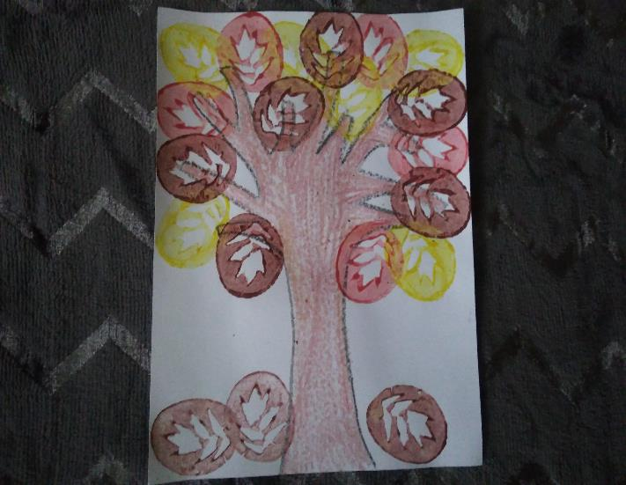
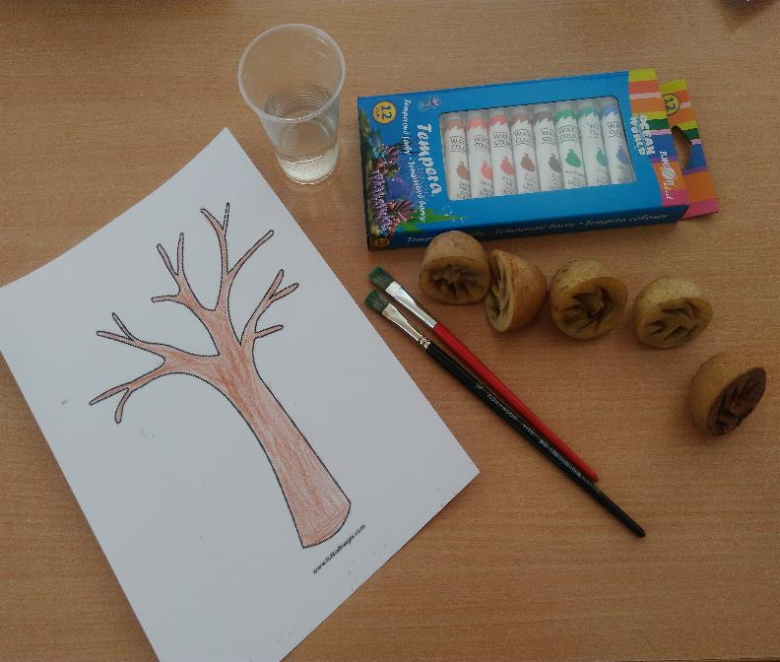
Zemiakové pečiatky
Pomôcky: výkres, temperové farby, štetec, pohár s vodou, zemiak, nožík, pastelky

Slide 4
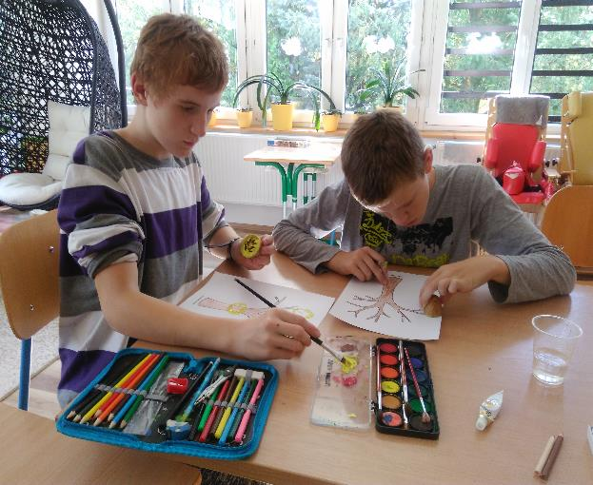
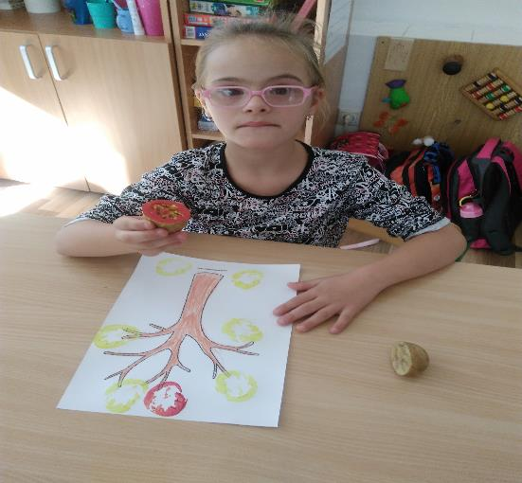
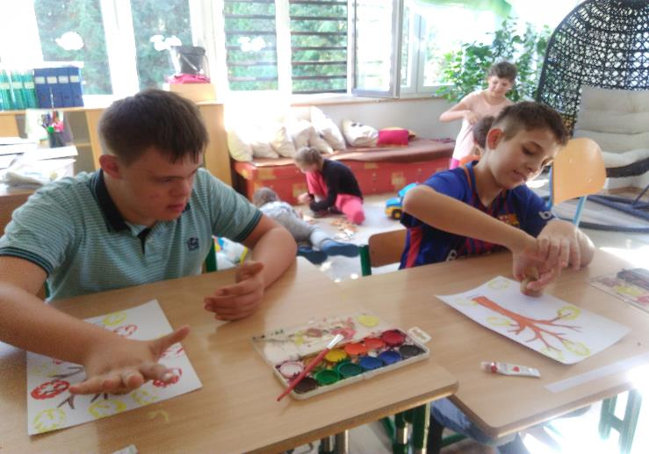
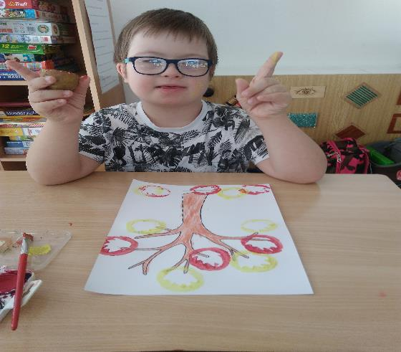
Postup: Na výkres si nakreslíme veľký strom s konármi, za pomoci pasteliek vyfarbíme strom hnedou farbou. Stredne veľký zemiak si prekrojíme nožíkom na polovicu a vykrojíme doň jednoduchú šablónu listu. Zemiak so šablónou listu natrieme so štetcom žltou farbou a viackrát ho otlačíme na korunu stromu. Zemiak umyjeme a použijeme zas červenú farbu, neskôr aj hnedú farbu. Korunu stromu zaplníme farebnými otlačkami listov, vznikne nám krásny jesenný strom.

Slide 5
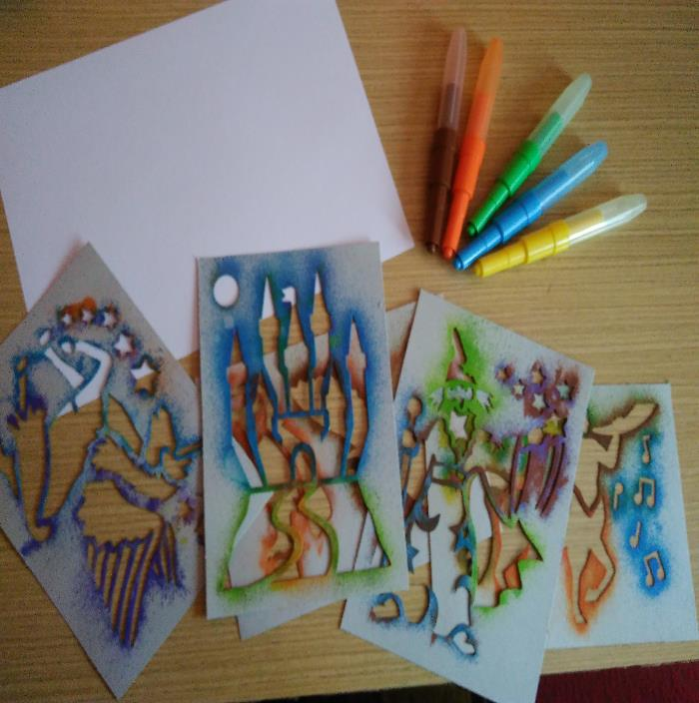
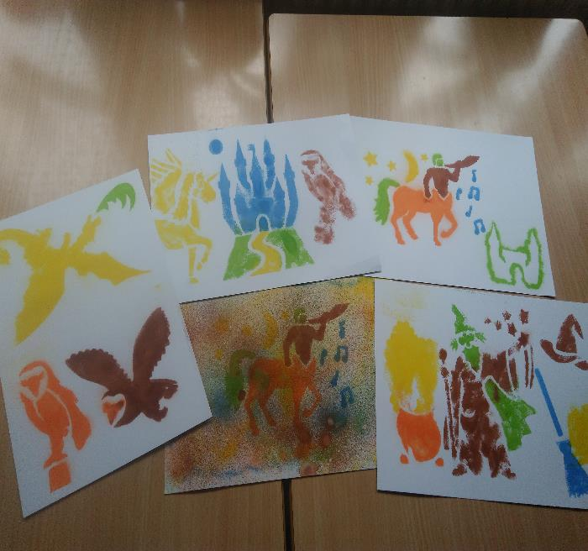
Striekanie farieb
Pomôcky: výkres, fúkacie fixky, šablóna

Slide 6
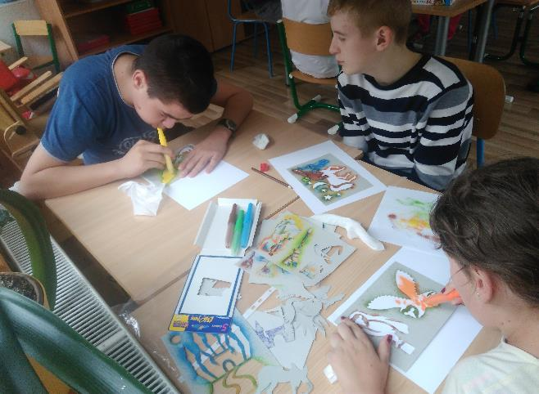
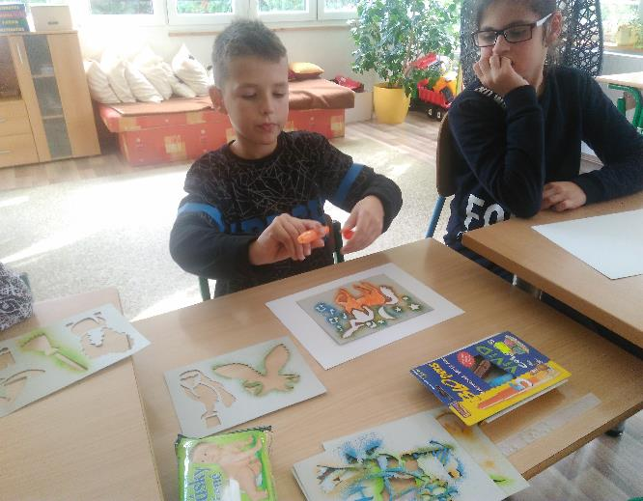
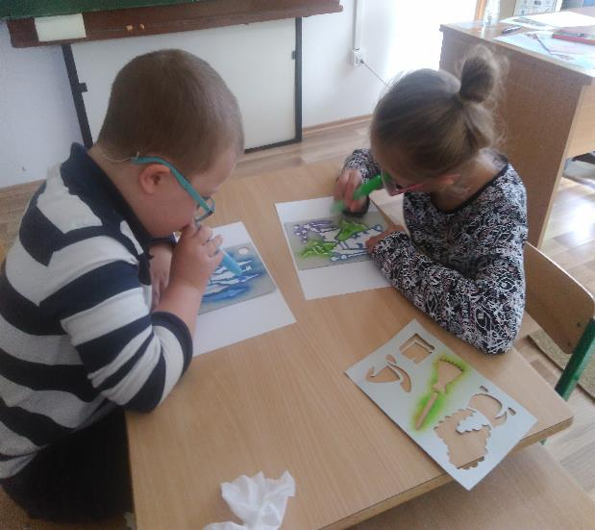
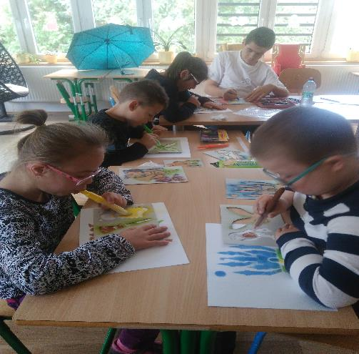
Postup: Striekanie farieb najlepšie deťom ukážeme za pomoci fúkacích fixiek. Na výkres priložíme ľubovoľnú šablónu a s pomocou fúkacej fixky fúkame farbu na šablónu, fixky meníme za rôzne farby a vznikajú nám zaujímavé obrázky.

Slide 7
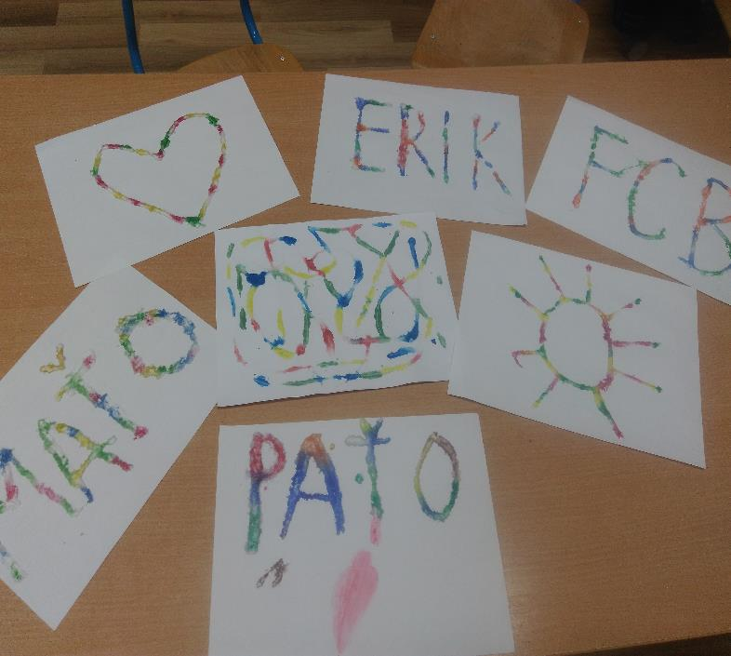
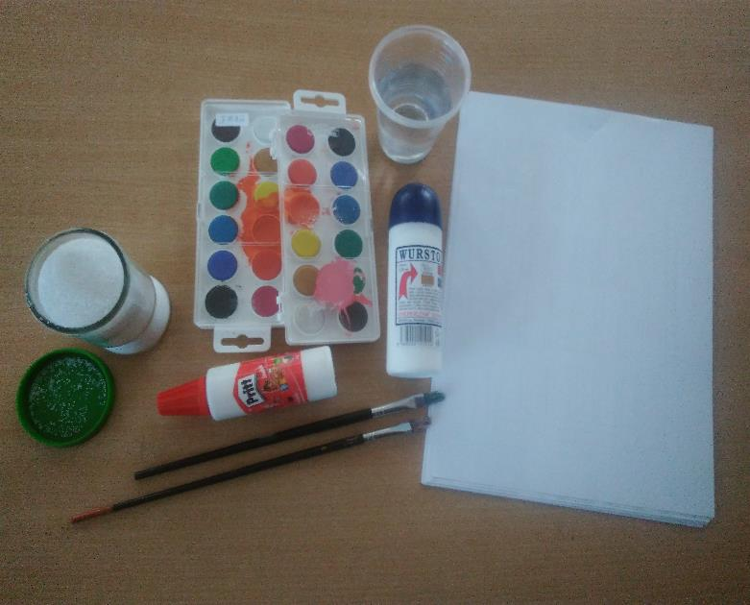
Maľovanie soľou
Pomôcky: kancelársky papier, soľ, tekuté lepidlo, vodové farby, štetec, pohárik s vodou

Slide 8
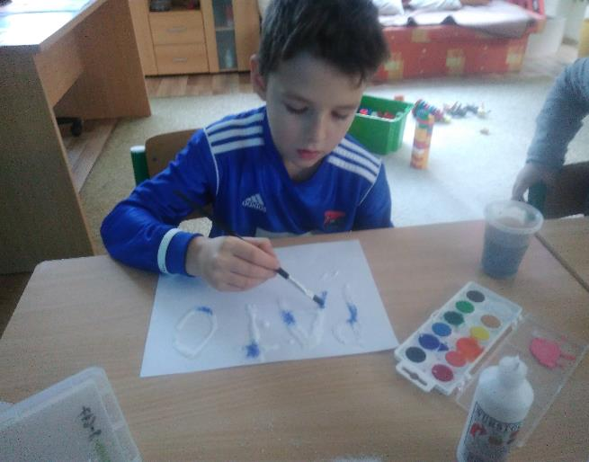
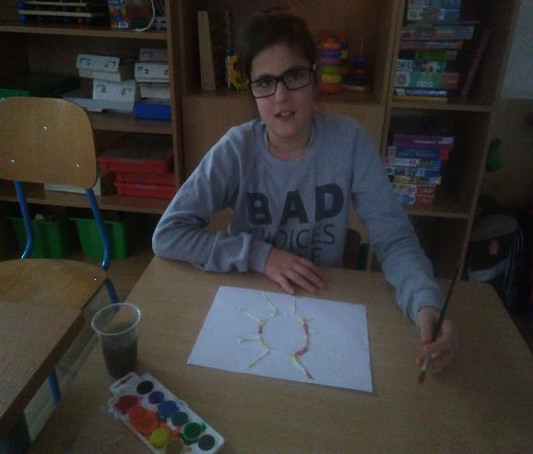
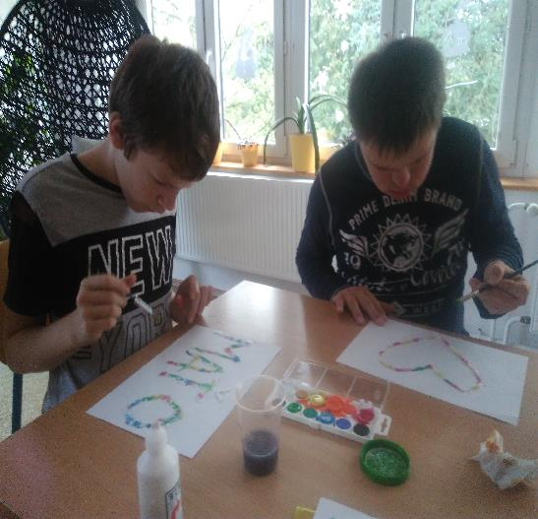
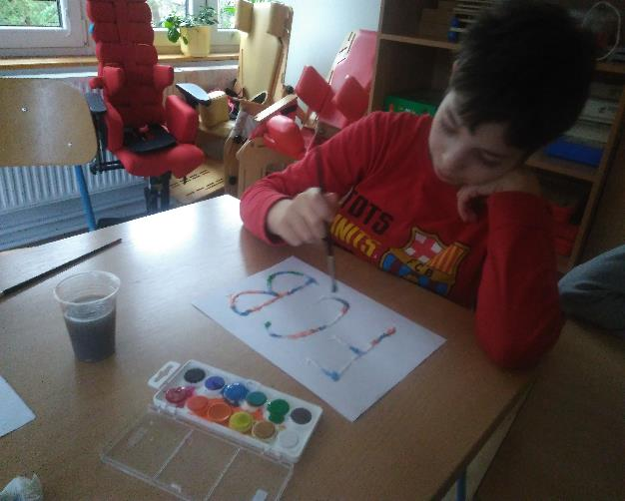
Postup: Najskôr si premyslíme aký motív budeme maľovať, napr. svoje meno. Na kancelársky papier si za pomoci tekutého lepidla napíšeme svoje meno, celý papier zasypeme soľou, ktorá sa prichytí len na miesta s lepidlom, po chvíľke papier jemne vytrasieme od prebytočnej soli. Štetec namočený vo vode a vodovej farbe opatrne prikladáme jemnými dotykmi na prichytenú soľ, farba sa začne vpíjať do soli. Využijeme rôzne farby pre viac farebný obrázok.

Slide 9
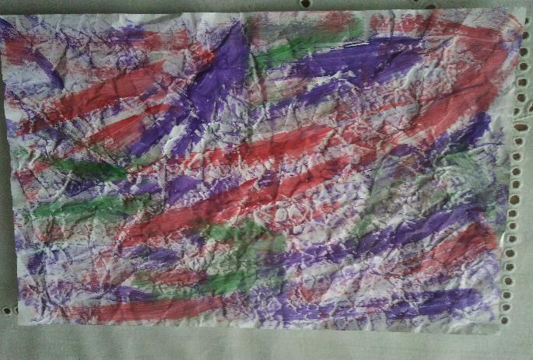
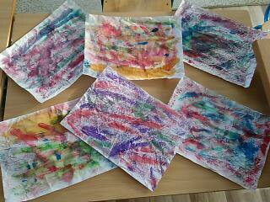
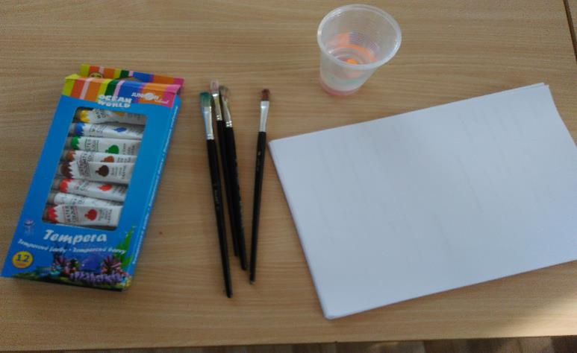
Krakelovanie
Pomôcky: kancelársky papier, temperové farby, štetec, pohár s vodou

Slide 10
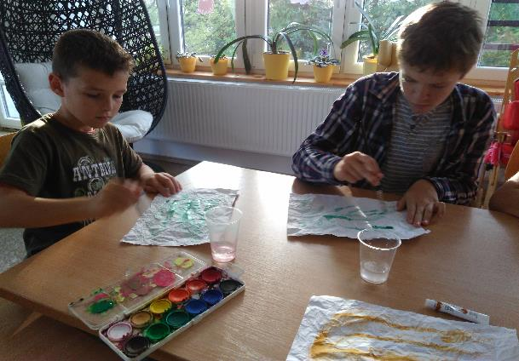
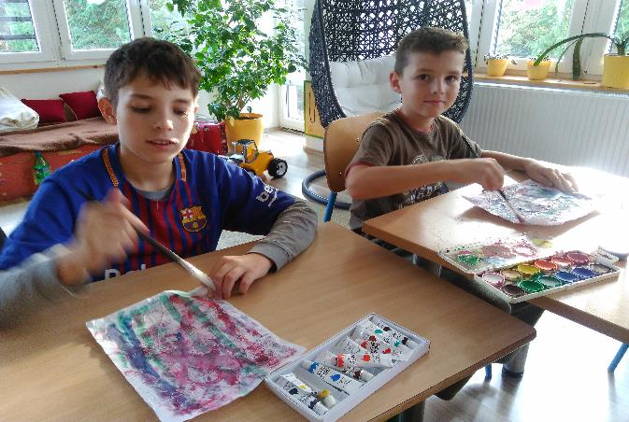
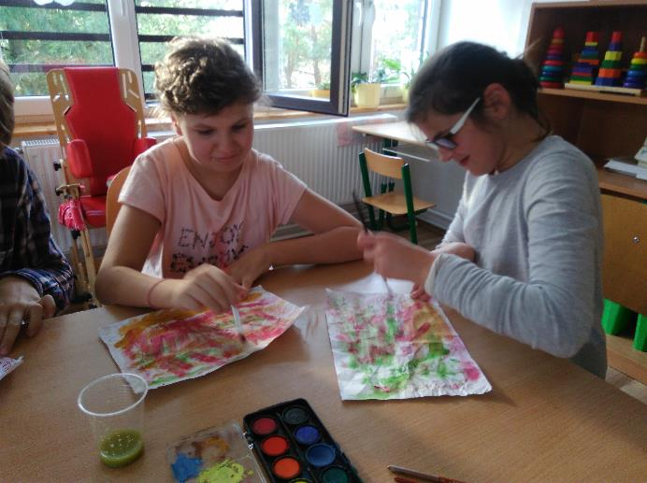
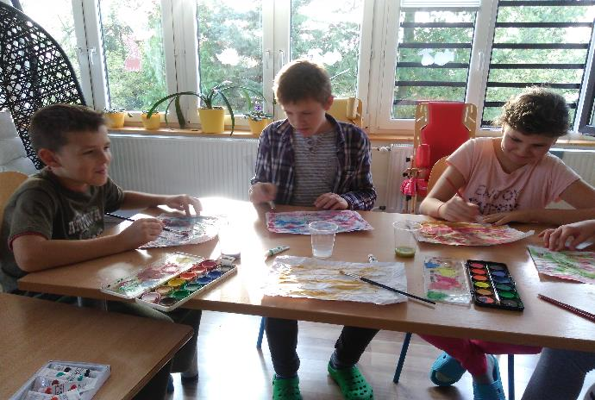
Postup: Kancelársky papier celý pokrčíme ako sa dá. Potom ho čo najviac povystierame. Na takto pokrčený papier nanášame temperovú farbu zmiešanú s trochou vody. Na pokrčenom papieri nám vznikajú zaujímavé reliéfy podobné trojrozmernej mape. Môžeme využiť rôzne farby, obrázok bude farebnejší.

Slide 11
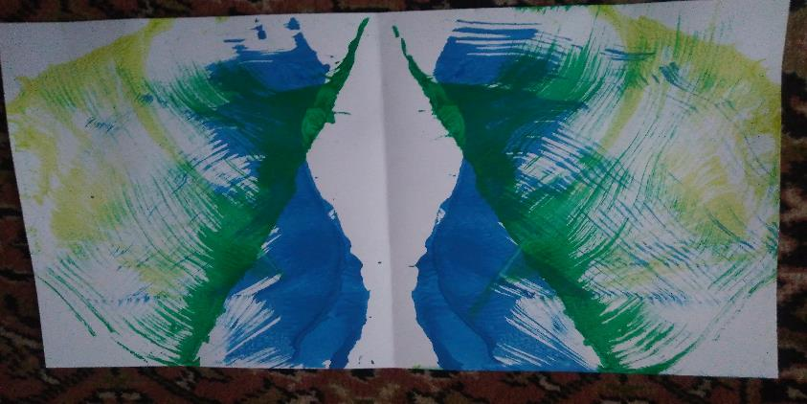
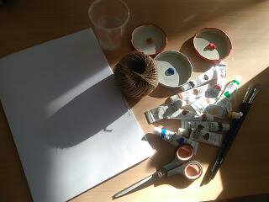
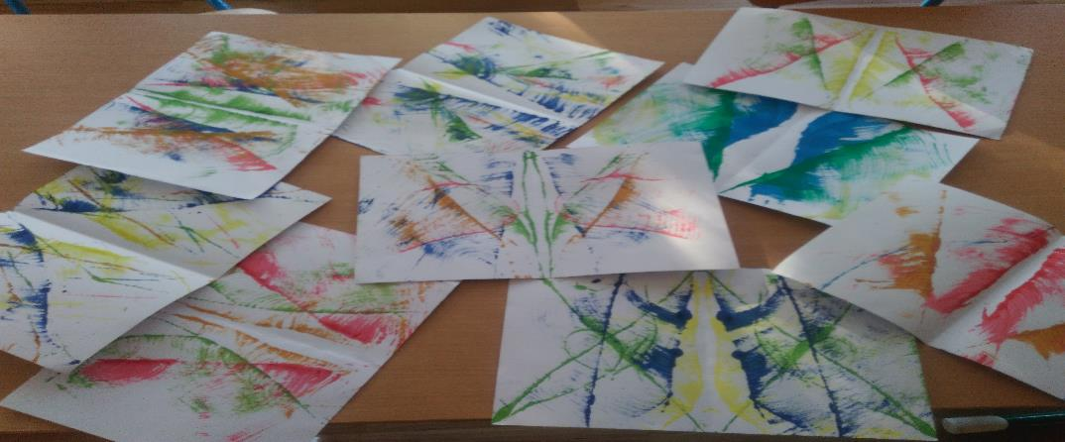
Maľovanie povrázkom
Pomôcky: výkres, temperové farby, miska, pohárik s vodou, štetec, hrubší povrázok

Slide 12
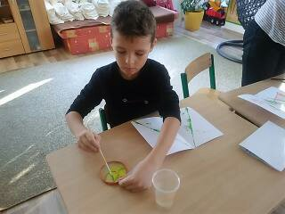
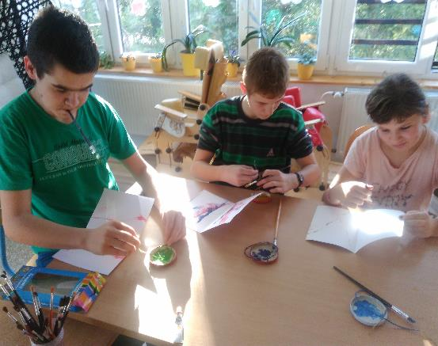
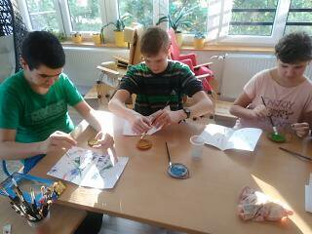
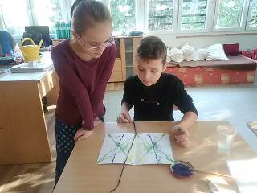
Postup: Výkres si preložíme na polovičku. V miske si rozmiešame so štetcom temperovú farbu s trochou vody a do nej namočíme povrázok. Povrázok položíme na jednu polovicu výkresu a priložíme druhou polovicou výkresu. Jednou rukou prichytíme výkres a druhou ťaháme povrázok v ľubovoľnom smere. Po otvorení výkresu nám vzniknú rôzne tvary. Môžeme použiť aj viaceré rôznofarebné povrázky, vytvoria sa nám rôzne umelecké diela.

Slide 13
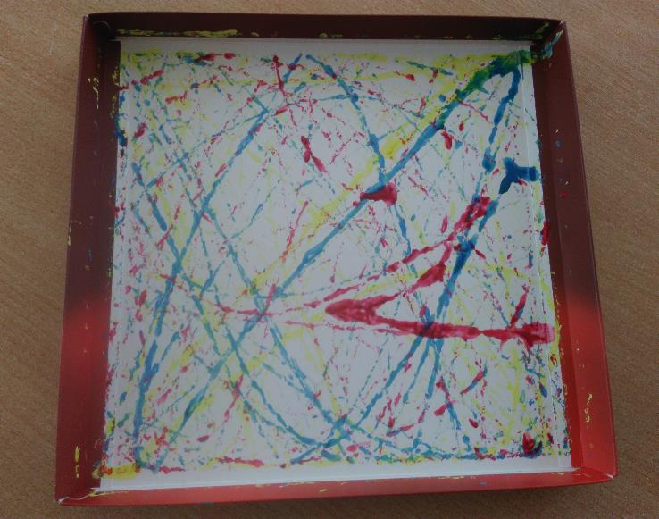
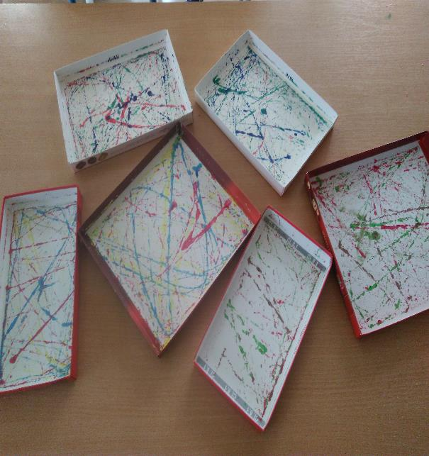
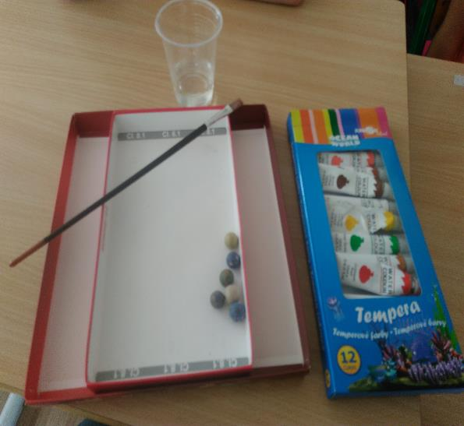
Maľovanie guličkou
Pomôcky: krabica od bonboniéry, malá gulička, temperové farby, štetec, miska, pohár s vodou

Slide 14
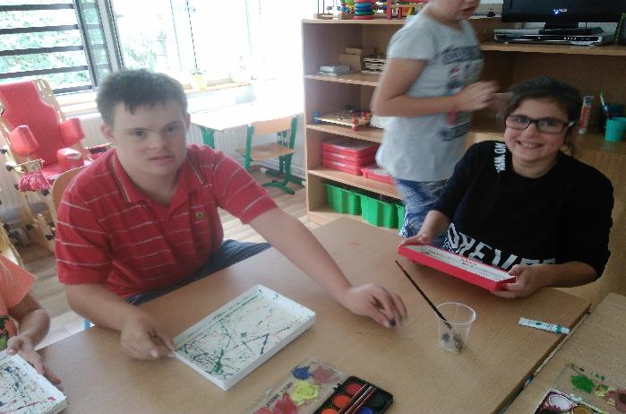
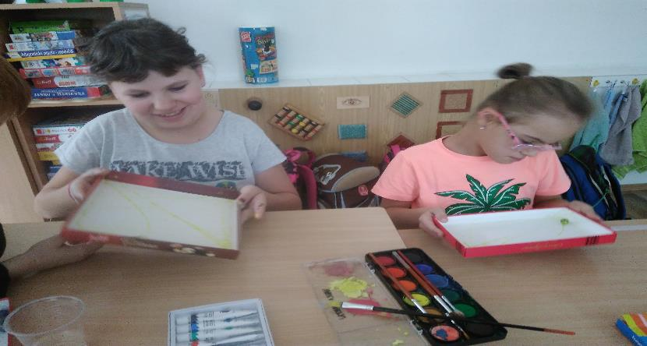
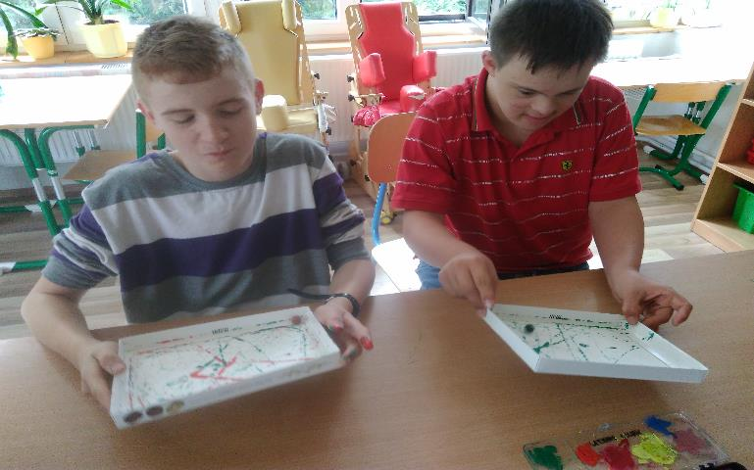
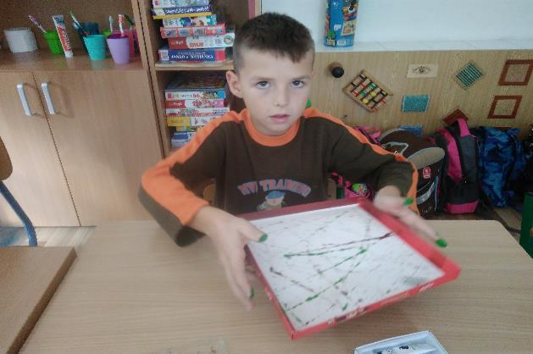
Postup: V miske si rozmiešame s trochou vody ľubovoľnú temperovú farbu, do ktorej namočíme guličku a presunieme ju do jednej časti bielej krabice od bonboniéry. Krabicu nahýbame do rôznych smerov, gulička sa nám pohybuje hore – dole, doprava - doľava a vytvára zaujímavé obrazce. Guličku namočíme do rôznych farieb.

Slide 15
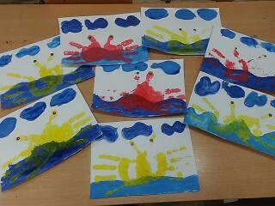
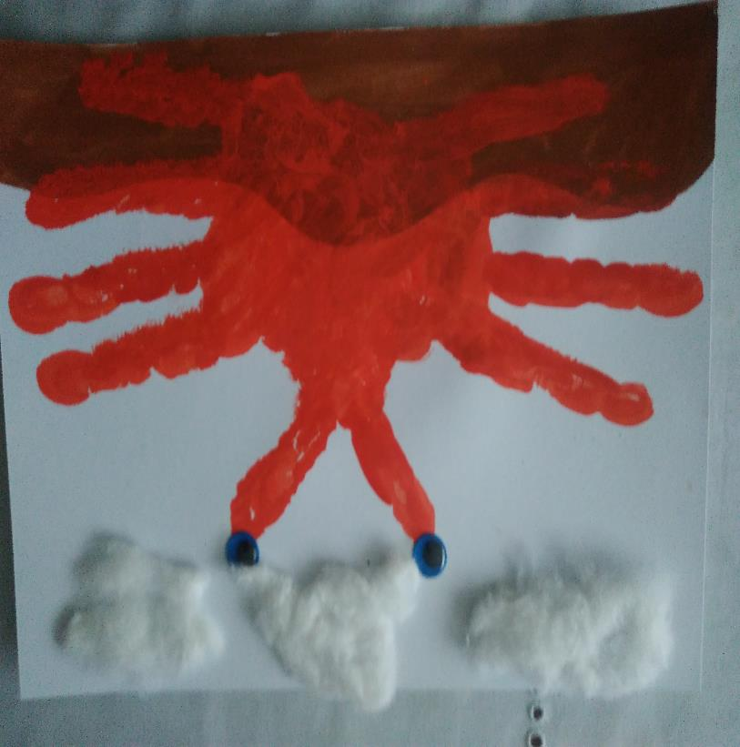
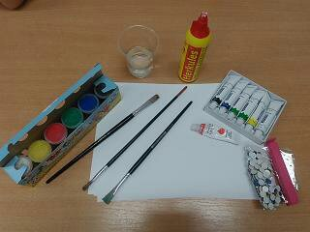
Maľovanie rukami
Pomôcky: výkres, prstové farby, štetec, pohár s vodou, pastelky

Slide 16
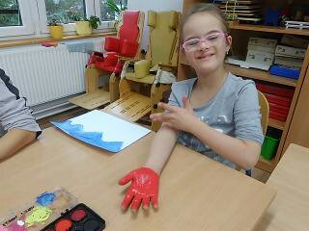
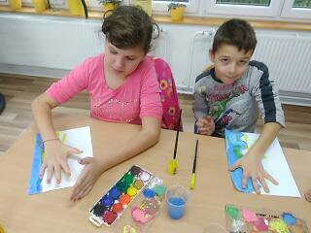
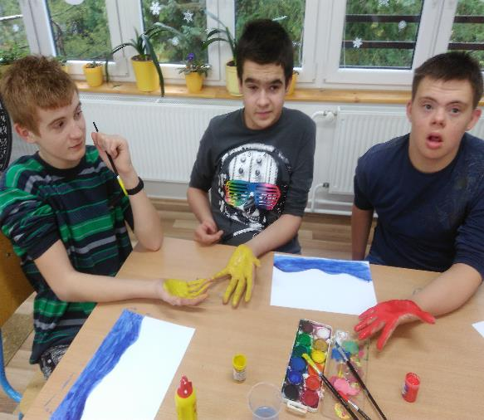
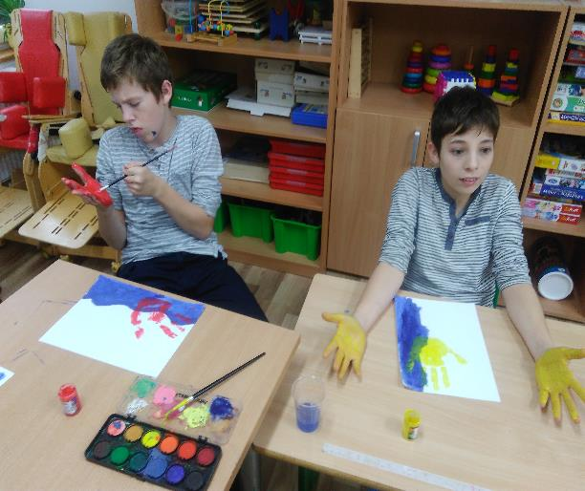
Postup: Pripravíme si morského kraba v oceáne. Ľavú ruku si za pomoci prstových farieb natrieme červenou farbou a otlačíme na ľavú stranu výkresu palcom hore, druhú ruku tiež natrieme a otlačíme naproti prvému otlačku. Po zaschnutí si na oba palce dokreslíme pastelkou oči kraba, dokreslíme modrou farbou oceán a tiež modré oblaky na oblohe.

Slide 17
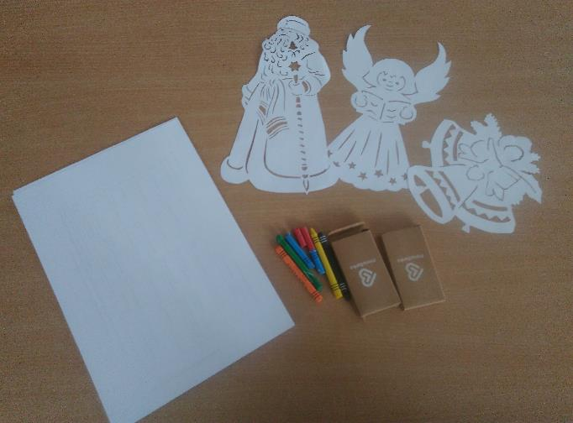
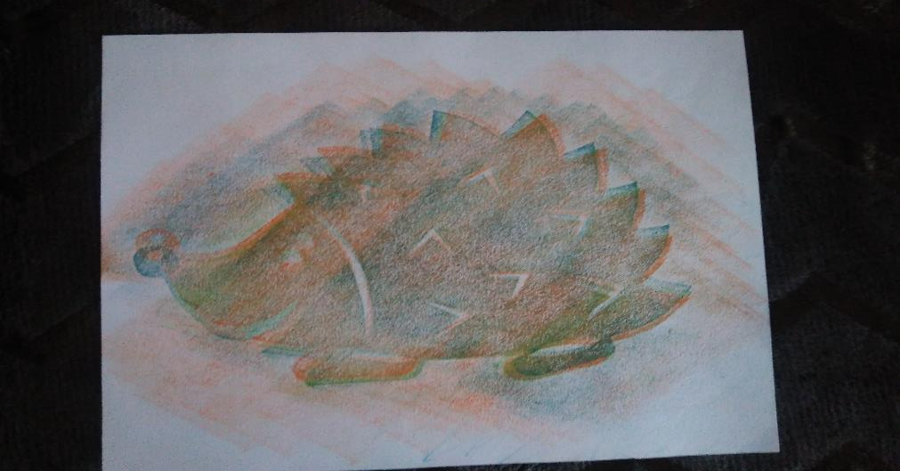
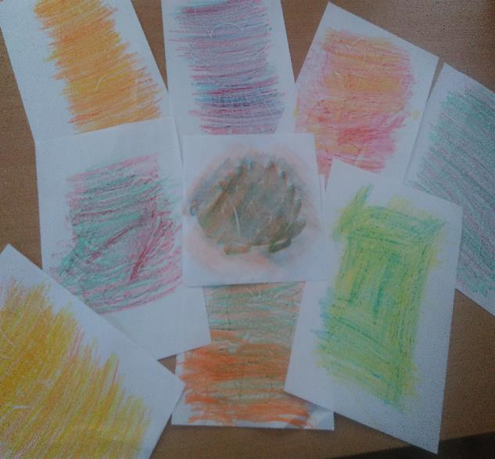
Frotáž s voskovkami
Pomôcky: mastné voskovky, kancelársky papier, šablóna rôzneho tvaru

Slide 18
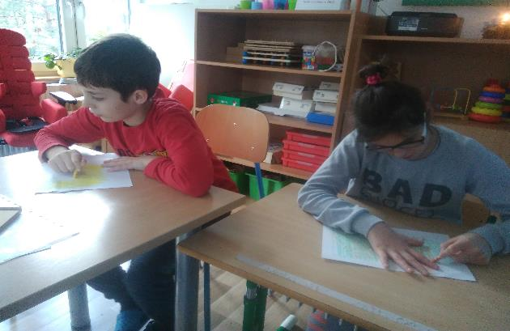
Postup: Šablónu napr. so zvieracím motívom položíme na stôl, na šablónu dáme kancelársky papier a vyfarbovaním papiera za pomoci voskoviek sa nám pomaly vykresľuje tvar šablóny. Môžeme využiť viaceré farby voskoviek, dostaneme zaujímavejší farebný tvar obtiahnutej šablóny.

Slide 19
Spoločne s deťmi sme predstavili niektoré zaujímavé techniky vo výtvarnom svete, ktoré môžu dopomôcť deťom vyjadriť sa a vidieť svet v rôznych farbách. Vybrali sme si len zopár výtvarných techník je ich však nespočetne veľa. Maľovať sa totiž dá rôznymi technikami a spôsobmi.

